Slide 1
2021 신촌 연합 여름캠프 초급반 3회차
Stack, Queue, Deque
서강대학교 박재형

Slide 2
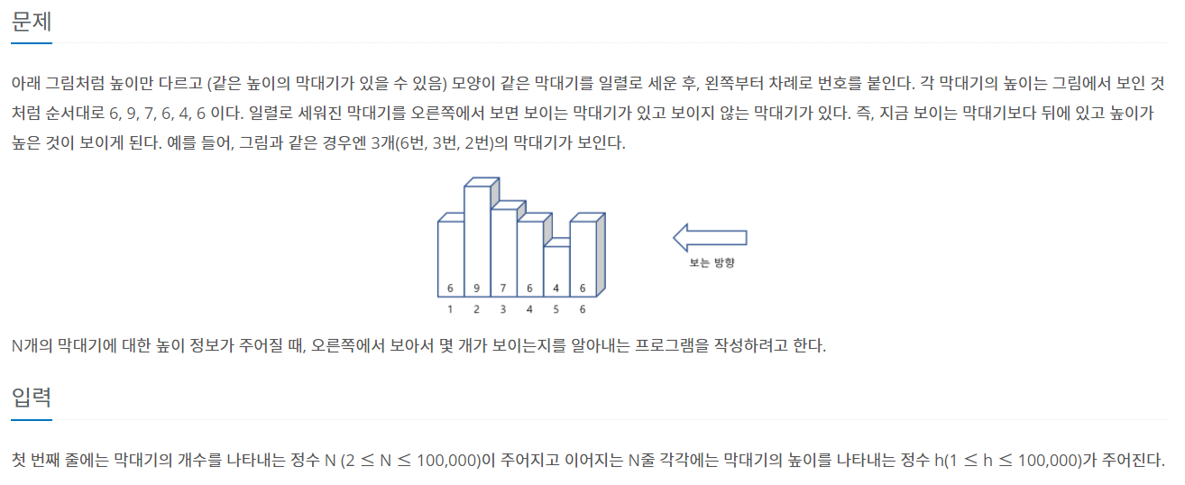
BOJ 17608 (막대기)
2021 ICPC Sinchon Summer Algorithm Camp

Slide 3

BOJ 17608 (막대기)
Sol 1) Naive하게 해결하기
i번째 막대기가 오른쪽에서 보이는가?
N = 100,000
O($N^{2}$) → 시간 초과
2021 ICPC Sinchon Summer Algorithm Camp

Slide 4
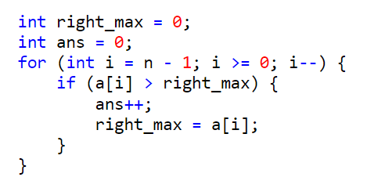
BOJ 17608 (막대기)
Sol 2) 뒤에서부터 확인하기
현재 막대기보다 크거나 같은 막대기가 오른쪽에 존재하는가?
O(N)
2021 ICPC Sinchon Summer Algorithm Camp

Slide 5
BOJ 17608 (막대기)
Sol 3) 앞에서부터 확인하기
가려지지 않는 막대기가 될 가능성
현재 막대기로 가려지는 왼쪽의 막대기를 제거
ex) 10 8 6 9 4 7
→ Stack
2021 ICPC Sinchon Summer Algorithm Camp

Slide 6
What?
[Stack, Queue, Deque]
- 특정 위치에서만 원소를 넣고 뺄 수 있는 제한된 ‘선형 자료구조’
- C++ STL 존재
2021 ICPC Sinchon Summer Algorithm Camp

Slide 7
스택(Stack)
- 한 쪽 끝에서만 원소를 넣고 뺄 수 있는 자료구조
- LIFO(Last In First Out)
- push / pop
- 컨테이너 어댑터(Container Adaptor)의 일종
- #include<stack>
2021 ICPC Sinchon Summer Algorithm Camp

Slide 8
스택(Stack)
10
ex) 10 8 6 9 4 7 (막대기 문제)
Size = 0
2021 ICPC Sinchon Summer Algorithm Camp

Slide 9
스택(Stack)
push
ex) 10 8 6 9 4 7
Size = 1
10
top
2021 ICPC Sinchon Summer Algorithm Camp

Slide 10
스택(Stack)
8
ex) 10 8 6 9 4 7
Size = 1
10
top
2021 ICPC Sinchon Summer Algorithm Camp

Slide 11
스택(Stack)
push
ex) 10 8 6 9 4 7
Size = 2
8
top
10
2021 ICPC Sinchon Summer Algorithm Camp

Slide 12
스택(Stack)
6
ex) 10 8 6 9 4 7
Size = 2
8
top
10
2021 ICPC Sinchon Summer Algorithm Camp

Slide 13
스택(Stack)
push
ex) 10 8 6 9 4 7
6
top
Size = 3
8
10
2021 ICPC Sinchon Summer Algorithm Camp

Slide 14
스택(Stack)
9
ex) 10 8 6 9 4 7
6
top
Size = 3
8
10
2021 ICPC Sinchon Summer Algorithm Camp

Slide 15
스택(Stack)
6
pop
9
ex) 10 8 6 9 4 7
Size = 2
8
top
10
2021 ICPC Sinchon Summer Algorithm Camp

Slide 16
스택(Stack)
8
pop
9
ex) 10 8 6 9 4 7
Size = 1
10
top
2021 ICPC Sinchon Summer Algorithm Camp

Slide 17
스택(Stack)
push
ex) 10 8 6 9 4 7
Size = 2
9
top
10
2021 ICPC Sinchon Summer Algorithm Camp

Slide 18
스택(Stack)
push
ex) 10 8 6 9 4 7
4
top
Size = 3
9
10
2021 ICPC Sinchon Summer Algorithm Camp

Slide 19
스택(Stack)
7
ex) 10 8 6 9 4 7
4
top
Size = 3
9
10
2021 ICPC Sinchon Summer Algorithm Camp

Slide 20
스택(Stack)
ex) 10 8 6 9 4 7
7
top
Size = 3
9
10
2021 ICPC Sinchon Summer Algorithm Camp

Slide 21
Stack in C++
- push(k) : stack에 k를 추가
- pop() : stack에서 제일 마지막에 넣은 원소를 제거
- top() : stack에서 제일 마지막에 넣은 원소를 반환
- size() : stack에 들어있는 원소의 개수 반환
- empty() : stack이 비어있으면 true, 아니면 false 반환
2021 ICPC Sinchon Summer Algorithm Camp

Slide 22
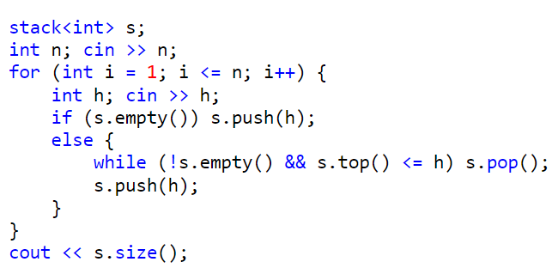
Stack in C++
<BOJ 17608 (막대기) 예시 코드>
2021 ICPC Sinchon Summer Algorithm Camp

Slide 23
큐(Queue)
- 한 쪽에서는 원소를 넣고 다른 쪽에서는 뺄 수만 있는 자료구조
- FIFO(First In First Out)
- push / pop
- 컨테이너 어댑터(Container Adaptor)의 일종
- #include<queue>
2021 ICPC Sinchon Summer Algorithm Camp

Slide 24
큐(Queue)
- 선형 큐
rear
Empty : front == rear
front
2021 ICPC Sinchon Summer Algorithm Camp

Slide 25
큐(Queue)
rear
- 선형 큐
1
push(enqueue)
front
rear
1 | 2
push(enqueue)
front
2021 ICPC Sinchon Summer Algorithm Camp

Slide 26
큐(Queue)
rear
- 선형 큐
1 | 2 | 3
push(enqueue)
front
rear
1 | 2 | 3 | 4
push(enqueue)
front
2021 ICPC Sinchon Summer Algorithm Camp

Slide 27
큐(Queue)
rear
- 선형 큐
 | 2 | 3 | 4
pop(dequeue)
- 단점
front
rear
 |  | 3 | 4
pop(dequeue)
front
2021 ICPC Sinchon Summer Algorithm Camp

Slide 28
큐(Queue)
- 원형 큐
rear
 |  | 3 | 4 | 5
push(enqueue)
front
2021 ICPC Sinchon Summer Algorithm Camp

Slide 29
큐(Queue)
- 원형 큐
rear
 |  | 3 | 4 | 5 | 6
push(enqueue)
front
2021 ICPC Sinchon Summer Algorithm Camp

Slide 30
큐(Queue)
- 원형 큐
rear
7 |  | 3 | 4 | 5 | 6
push(enqueue)
front
2021 ICPC Sinchon Summer Algorithm Camp

Slide 31
Queue in C++
- push(k) : queue에 k를 추가
- pop() : queue의 원소 중 제일 먼저 넣은 원소를 제거
- front() : queue의 원소 중 제일 먼저 넣은 원소를 반환
- back() : queue의 원소 중 제일 마지막에 넣은 원소를 반환
- size() : queue에 들어있는 원소의 개수 반환
- empty() : queue가 비어있으면 true, 아니면 false 반환
2021 ICPC Sinchon Summer Algorithm Camp

Slide 32
덱(Deque)
- 스택 + 큐의 형태
- 양쪽 끝에서 삽입과 삭제가 모두 가능한 자료구조
- 순차 컨테이너(Sequence Container)의 일종
- #include<deque>
2021 ICPC Sinchon Summer Algorithm Camp

Slide 33
덱(Deque)
pop_front
 | 2 | 3 | 4
pop_back
push_front
push_back
2021 ICPC Sinchon Summer Algorithm Camp

Slide 34
Deque in C++
- push_front(k) / push_back(k) : deque의 앞/뒤에 k를 추가
- pop_front() / pop_back() : deque의 제일 앞/뒤의 원소 제거
- front() / back() : deque의 원소 중 제일 앞/뒤의 원소를 반환
- size() : deque에 들어있는 원소의 개수 반환
- empty() : deque가 비어있으면 true, 아니면 false 반환
- vector에서 사용되는 기능들 (Random Access, begin/end, clear, insert 등)
2021 ICPC Sinchon Summer Algorithm Camp

Slide 35
예시 문제
2021 ICPC Sinchon Summer Algorithm Camp

Slide 36
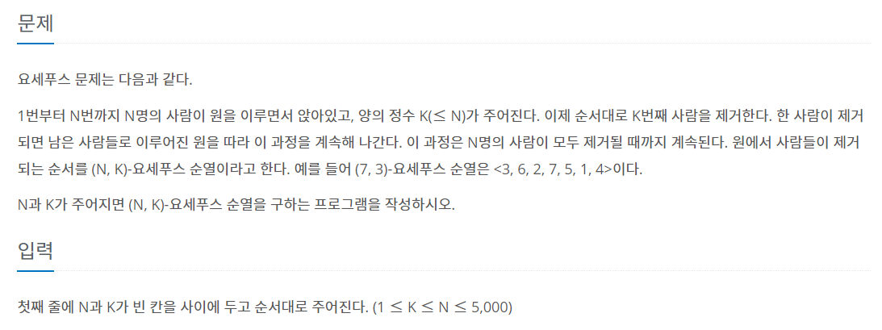
BOJ 1158 (요세푸스 문제)
2021 ICPC Sinchon Summer Algorithm Camp

Slide 37
BOJ 1158 (요세푸스 문제)
사람들이 원을 이루면서 앉아있음
k번째 사람은 k+1번째 사람을 기준으로 가장 마지막 사람
k번째 사람이 제거되지 않는다면 마지막에 다시 확인해야 함
→ 큐(Queue)
2021 ICPC Sinchon Summer Algorithm Camp

Slide 38
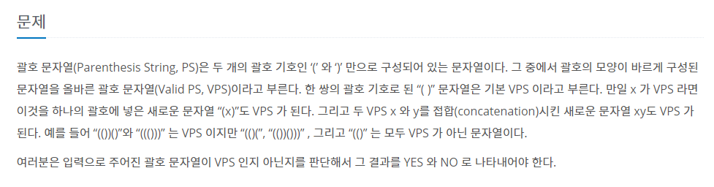
BOJ 9012 (괄호)
2021 ICPC Sinchon Summer Algorithm Camp

Slide 39
BOJ 9012 (괄호)
올바른 괄호 문자열이 되기 위한 조건?
‘(‘ 의 개수 == ‘)’의 개수
올바른 괄호 문자열 생략 가능
‘)’는 앞에 있으면서 가장 뒤에 존재하는 ‘(‘와 연결
→ 스택(Stack)
2021 ICPC Sinchon Summer Algorithm Camp

Slide 40
BOJ 3078 (좋은 친구)
[문제 요약]
- 학생의 이름이 성적순으로 주어짐 (2글자 ~ 20글자)
- 좋은 친구의 조건
자신의 등수와의 차이가 K 이하
이름의 길이가 같음
- 좋은 친구가 총 몇쌍인가?
2021 ICPC Sinchon Summer Algorithm Camp

Slide 41
BOJ 3078 (좋은 친구)
학생들이 성적순으로 주어짐 → 순서대로 탐색
X등 학생과 좋은 친구가 될 수 있는 등수 범위 : [X-K , X+K]
X-K등 학생은 X+1등 학생과 좋은 친구가 될 수 없음 → 제외
→ 큐(Queue)
현재 큐에 있으면서 길이가 같은 학생의 수
2021 ICPC Sinchon Summer Algorithm Camp

Slide 42
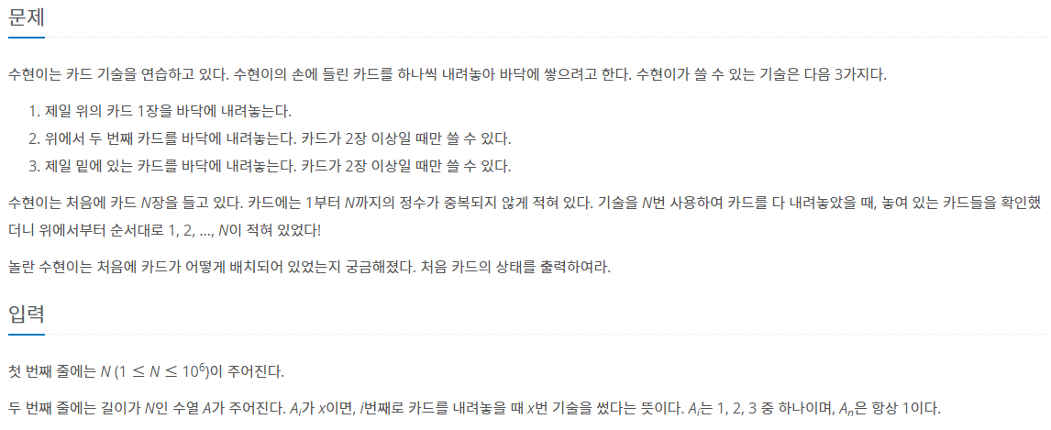
BOJ 18115 (카드 놓기)
2021 ICPC Sinchon Summer Algorithm Camp

Slide 43
BOJ 18115 (카드 놓기)
최종적으로 위에서부터 1, 2, … N이 쌓여 있음
N, N-1, … 2, 1 순서대로 바닥에 내려놔야 함
카드 더미를 거꾸로 구성해보자!
→ 덱(Deque)
2021 ICPC Sinchon Summer Algorithm Camp

Slide 44
필수 / 연습문제
[필수문제]
[연습문제]
- [BOJ 2504] 괄호의 값
- [BOJ 2812] 크게 만들기
- [BOJ 2304] 창고 다각형
- [BOJ 1935] 후위 표기식2
- [BOJ 9012] 괄호
- [BOJ 10828] 스택
- [BOJ 10799] 쇠막대기
- [BOJ 3078] 좋은 친구
- [BOJ 20301] 반전 요세푸스
- [BOJ 20923] 숫자 할리갈리 게임
- [BOJ 5430] AC
- [BOJ 18115] 카드 놓기
- [BOJ 1966] 프린터 큐
- [BOJ 3190] 뱀
2021 ICPC Sinchon Summer Algorithm Camp

